Slide 1
Luku 2. Sijainti vaikuttaa
Manner
GE 1

Slide 2
Video koordinaattien käytöstä☺
https://www.youtube.com/watch?v=OQ2LaaotpKM

Slide 3
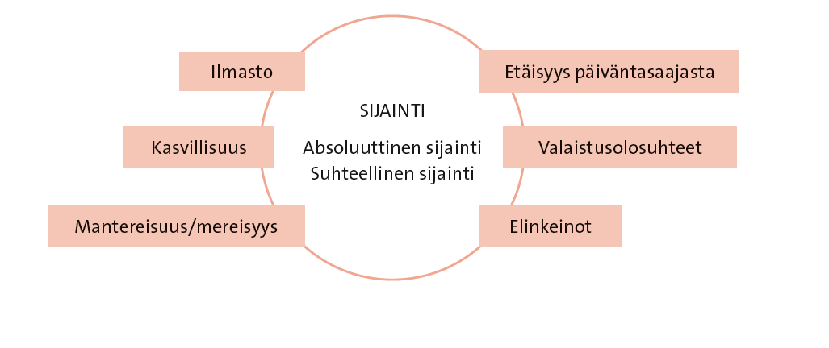
Sijainti vaikuttaa
Koordinaatit kertovat pisteen sijainnin maapallon pinnalla
absoluuttinen sijainti
  ilmoitetaan leveys- ja pituusasteina
  esimerkiksi 10°S, 35°E
  0-meridiaani ja päiväntasaaja jakavat maapallon neljään osaan
suhteellinen sijainti kerrotaan suhteessa lähistöllä oleviin alueisiin tai kohteisiin.

Slide 4
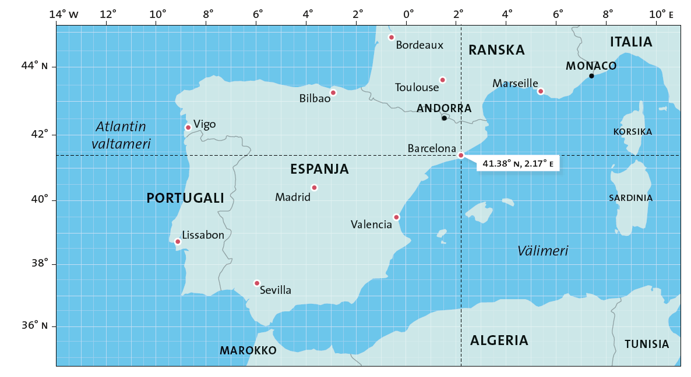
Espanja kartalla ja koordinaatit
Sijainti määritetään aina käytettävän koordinaattijärjestelmän perusteella.
Käytettäessä maantieteellisiä koordinaatteja ilmoitetaan sijainti käyttämällä ilmansuuntia sekä asteita suhteessa päiväntasaajaan ja Greenwichin nollameridiaanin.
Leveysaste ilmoitetaan aina ensin.

Slide 5
Tehtävät 4.b & 5.f

Slide 6
Paikkatieto ja paikantaminen maastossa
Paikkatieto on sijaintitiedon ja ominaisuustiedon muodostama kokonaisuus.
  sijaintitieto - usein koordinaatit, mutta voi olla myös esim. osoite
  ominaisuustieto - esim. talon katon väri tai talon rakennusvuosi, mikä hyvänsä tarkentava tieto.

Slide 7
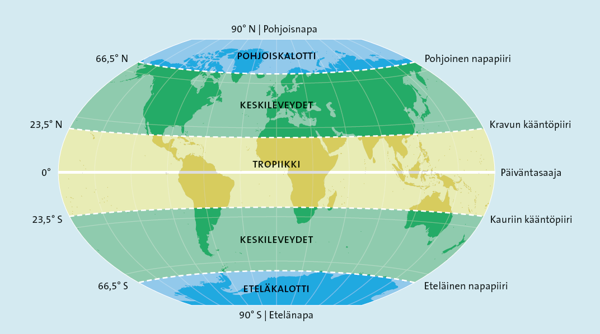
Sijainti vaikuttaa luonnonoloihin, kääntöpiirit
Mitä kauemmas pohjoiseen tai etelään päivätasaajalta siirrytään, sitä suuremmalle pinta-alalle auringon säteily jakautuu.
Säteilyn teho on silloin heikompi.

Slide 8
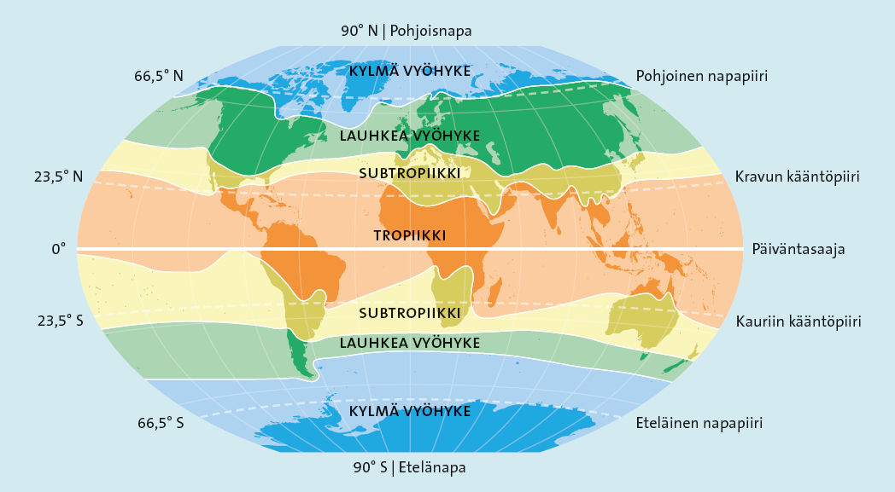
Sijainti vaikuttaa luonnonoloihin, lämpövyöhykkeet
Lämpövyöhykkeiden rajoihin vaikuttavat muun muassa tuulet, merivirrat, maan pinnanmuodot ja kasvillisuuden määrä.

Slide 9
Tunti- ja kotitehtäviä☺
s. 22-23 teht. 1-3 + 4 ja 5 loppuun

